Slide 1

Vysoká škola technická a ekonomická v Českých Budějovicích
Ústav technicko-technologický
Návrh organizace dopravně – logistických procesů v obchodní společnosti
Autor práce: Bc. Jitka Matoušová
Vedoucí práce: doc. Ing. Rudolf Kampf, Ph.D.

Slide 2
Cíl práce
Cílem práce je zpracovat komplexní návrh organizace dopravně-logistických procesů ve vybrané obchodní společnosti. V rámci řešení budou návrhy opatření a změn na zlepšení organizace rozvozu zboží včetně obnovy techniky a redislokace skladů.

Slide 3
Použité metody
Optimální umístění nového objektu
  Umístění jediného bodového objektu
Metody řešení okružního dopravního problému
  Mayerova metoda
  Metoda nejbližšího souseda

Slide 4
Charakteristika současného stavu
Společnost PVC, s. r. o., disponuje jedním velkoobchodním skladem
Rozvážení zboží pravidelně ve třech dnech k 60 odběratelům

Slide 5
Nákladová analýza
Náklady pro řidiče za pracovní týden

Slide 6
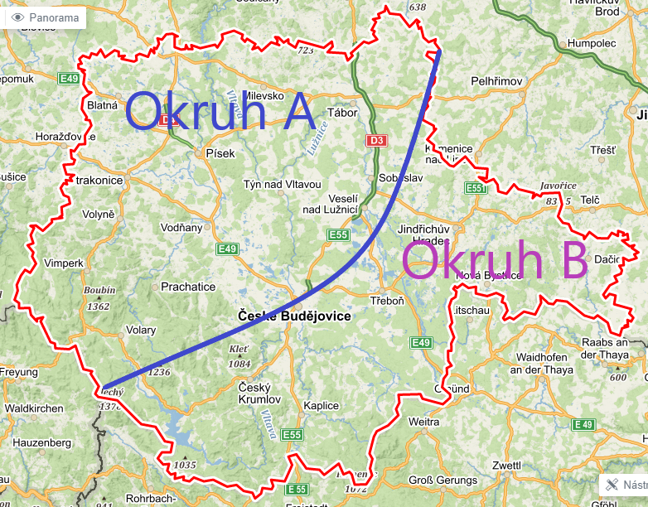
Optimální umístění nového skladu
Rozdělení sítě na dva okruhy
Zjištění souřadnic všech obsluhovaných měst v okruhu A.

Slide 7
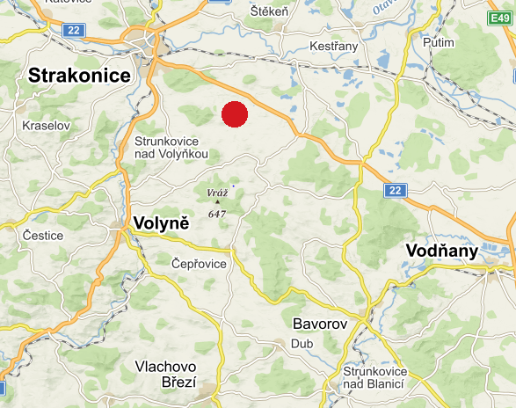
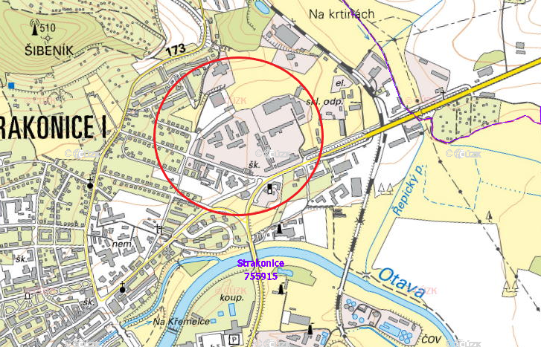
Optimální umístění nového skladu
Vypočtené souřadnice vložíme do mapy a nalezneme umístění skladu

Slide 8
Vytvoření nových rozvozových tras
Matice vzdáleností pro okruh A i B
  Symetrická matice
  Počet kilometrů jednotlivých odběratelských míst od skladu
Město | Strakonice | Blatná | Čkyně | Horažďovice | Klatovy | Milevsko | Netolice | …
Strakonice | 0 | 22,7 | 22,3 | 18,7 | 52,6 | 50,8 | 43,5 | …
Blatná | 22,7 | 0 | 23,2 | 24,7 | 52,4 | 44,3 | 61,8 | …
Čkyně | 22,3 | 23,2 | 0 | 40,1 | 63,2 | 67,6 | 33,2 | …
Horažďovice | 18,7 | 24,7 | 40,1 | 0 | 34,1 | 61,1 | 61,3 | …
Klatovy | 52,6 | 52,4 | 63,2 | 34,1 | 0 | 90,2 | 88,5 | …
Milevsko | 50,8 | 44,3 | 67,6 | 61,1 | 90,2 | 0 | 62,6 | …
Netolice | 43,5 | 61,8 | 33,2 | 61,3 | 88,5 | 62,6 | 0 | …
… | … | … | … | … | … | … | … | 0

Slide 9
Vytvoření nových rozvozových tras
Mayerova metoda
  Kritéria:
    kapacita vozidla – 3,5 t
    závozová okna
    časová náročnost vykládky

Slide 10
Mayerova metoda okruh A, trasa č. I
Město | Vzdálenost od distribučního centra (km) | Množství objednaného zboží (kg) | Závozová okna (hod) | Časová náročnost vykládky (min)
Veselí nad Lužnicí | 72,9 | 70 | 6 – 18 | 5
Soběslav | 71,6 | 50 | 6 – 18 | 5
Tábor | 64,5 | 90 | 6 – 18 | 10
Volary | 57,9 | 330 | 8 – 16 | 15
Klatovy | 52,6 | 160 | 7 – 18 | 10
Milevsko | 50,8 | 100 | 7 – 17 | 15
Týn nad Vltavou | 48,5 | 170 | 6 – 18 | 10
Netolice | 43,5 | 110 | 6 – 18 | 5
Temelín | 41,1 | 20 | 6 – 18 | 10
Prachatice | 38,4 | 160 | 6 – 17 | 10
Sušice | 37,6 | 220 | 6 – 18 | 15
Strunkovice nad Blanicí | 31,4 | 240 | 6 – 17 | 20
Vodňany | 29,4 | 220 | 6 – 18 | 15
Vlachovo Březí | 26,3 | 100 | 7 – 18 | 10
Písek | 25,6 | 110 | 6 – 18 | 5
Blatná | 22,7 | 70 | 8 – 18 | 10
Čkyně | 22,3 | 30 | 6 – 18 | 5
Horažďovice | 18,7 | 80 | 6 – 18 | 5
Strakonice | 0,650 | 150 | 6 – 18 | 10
Celkem |  | 2480 kg |  | 190 min

Slide 11
Vytvoření nových rozvozových tras
Metoda nejbližšího souseda
  Seřazení odběratelských míst ve vzdálenostně – nejkratším pořadí.
Strakonice – Horažďovice – Sušice – Klatovy – Blatná – Čkyně – Vlachovo Březí – Strunkovice nad Blanicí – Prachatice – Volary – Netolice – Vodňany – Temelín – Týn nad Vltavou – Veselí nad Lužnicí – Soběslav – Tábor – Milevsko – Písek - Strakonice | 410,3 km 9:50 hod
Lišov, Pacov, Arneštovice, Pelhřimov, Pelhřimov II, Pelhřimov III, Počátky, Telč, Telč II, Telč III, Jindřichův Hradec, Jindřichův Hradec II, Lišov | 247,4 km 7:40 hod
Lišov, Dačice, Dačice II, Studená, Rodvínov, Mladá Vožice, České Budějovice III, České Budějovice II, České Budějovice, Trhové Sviny, Kaplice, Kaplice II, Přísečná, Kájov, Lišov | 357,5 km 10:25 hod

Slide 12
Nákladová analýza nově vytvořených tras

Slide 13
Závěrečné shrnutí
Umístění nového distribučního skladu
Oslovení nových potencionálních zákazníků
Rozšíření působnosti do další oblasti ČR
Návrh byl prezentován firmě a uvažuje o realizaci.

Slide 14
Děkuji za pozornost.

